Slide 1
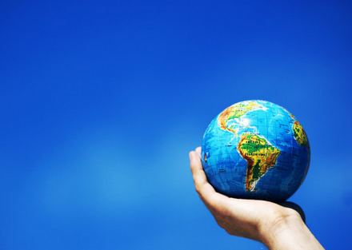
КЛИМАТООБРАЗУЮЩИЕ ФАКТОРЫ.
КЛИМАТ.
6 класс

Slide 2
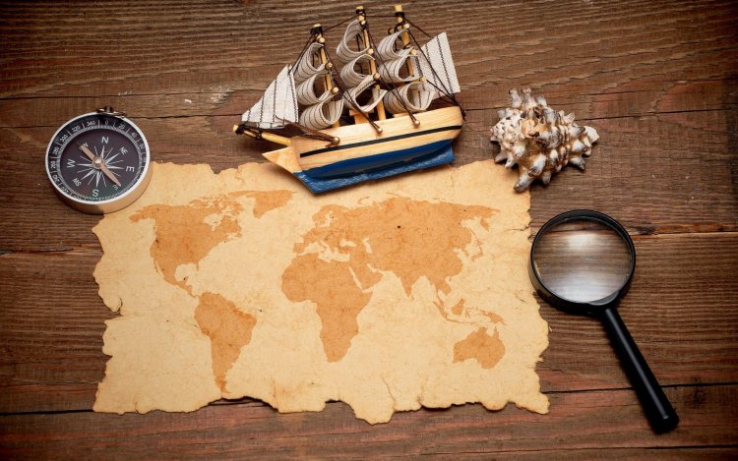
Климат –
это многолетний режим погоды, характерный для данной местности.

Slide 3
Климатообразующие факторы -
природные условия,
влияющие на климат
определённой территории.

Slide 4
Климатообразующие факторы
ОСНОВНЫЕ
ВТОРОСТИПЕННЫЕ

Slide 5
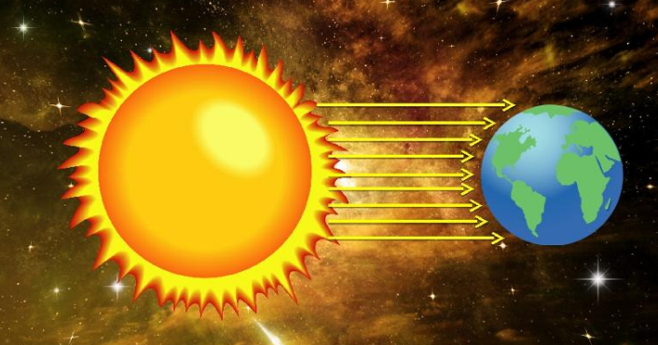
Начнём с солнечной энергии, которая является основным источником жизни на Земле и приводит в движение «механизмы» погоды.
Солнечная энергия (радиация) —
это количество тепловой и световой энергии, поступающей на Землю от Солнца.

Slide 6
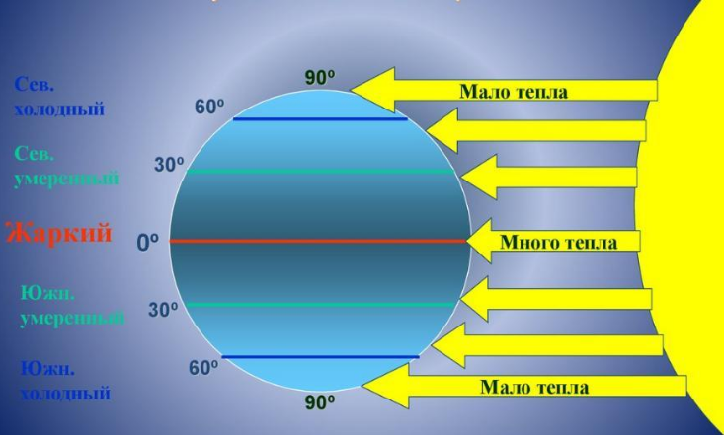
Географическая широта

Slide 7
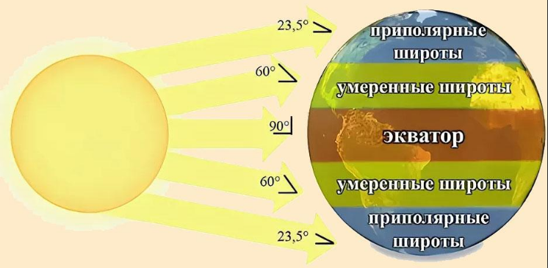
Географическая широта
Чем ближе к экватору, тем больше угол падения солнечных лучей, тем сильнее нагревается земная поверхность и выше температура приземного слоя атмосферы.
Чем больше географическая широта, тем меньше тепла поступает на поверхность Земли.

Slide 8
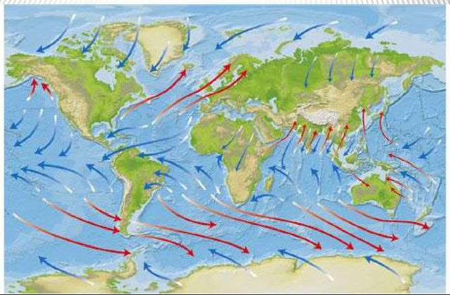
Циркуляция атмосферы
Циркуляция атмосферы — совокупность воздушных
течений над земной поверхностью.

Slide 9
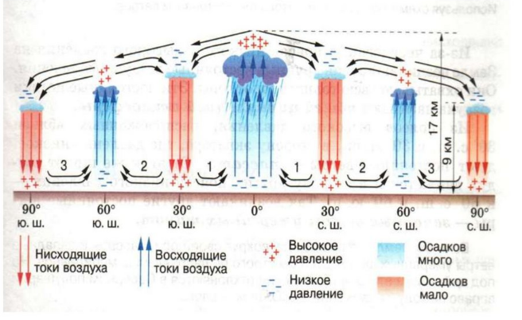
Циркуляция атмосферы
В наиболее прогреваемых местах нагретый воздух имеет меньшую плотность и поднимается вверх, холодный воздух, увеличивая с вою плотность – опускается вниз.

Slide 10
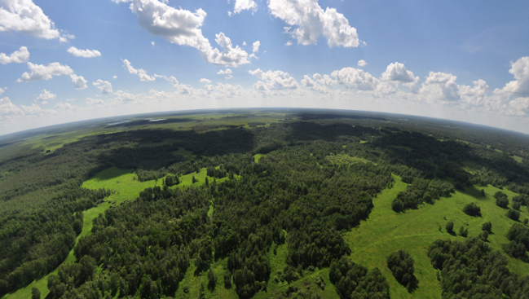
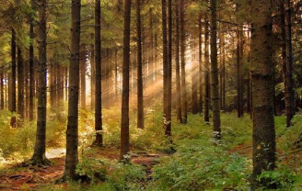
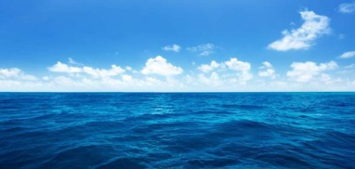
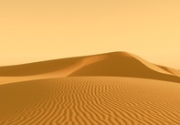
Влияние подстилающей поверхности
На формирование климата влияют различные особенности земной поверхности, ее неоднородность.

Slide 11
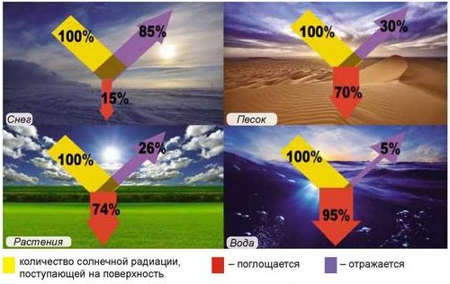
Влияние подстилающей поверхности
Характер подстилающей поверхности влияет на величину отражения и поглощения энергии, которую несут солнечные лучи.
Способность отражать солнечную энергию называется альбедо.

Slide 12
Упражнение “Большие глаза”
— сидя.
Крепко зажмурить глаза на 4 сек.,
а затем открыть глаза 4 сек.,
повторить 8 раз.
Данное упражнение укрепляет мышцы век. Способствует кровообращению и расслаблению мышц глаз.
Упражнение “Шторки”
— сидя.
Быстро моргать в течении 1 минут.
Снимает усталость глаз и способствует улучшению кровообращения.

Slide 13
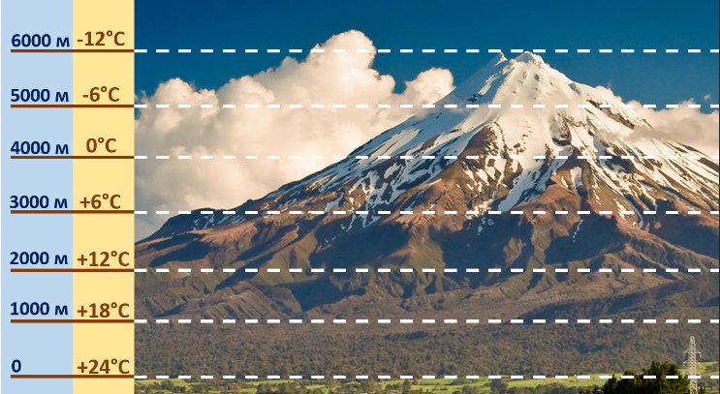
Особенности рельефа
Мы знаем, что в горах температура с высотой уменьшается приблизительно на 6 ° С на каждый километр.

Slide 14
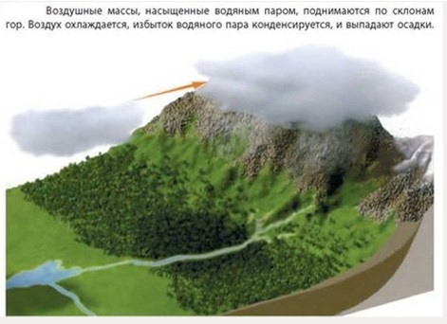
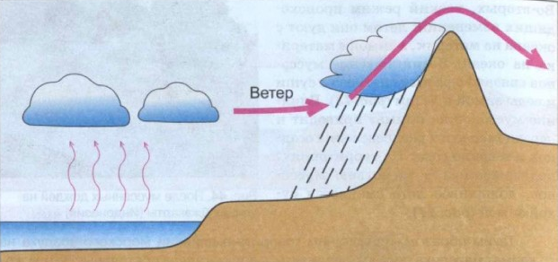
Особенности рельефа

Slide 15
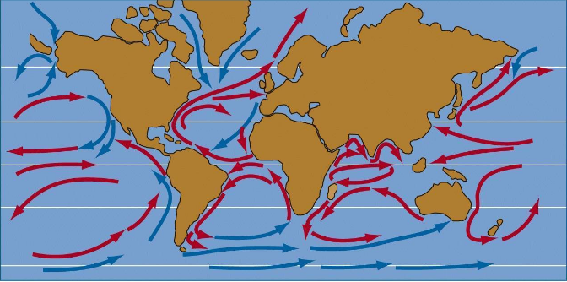
Океанические течения
Океанические течения формируют климат на планете, распределяя тепло и холод, влагу и засуху. Если бы в океанах не было течений, на Земле не существовало бы умеренных климатических зон, северные районы Европы оказались покрыты вечными снегами, а саванны Африки и тропические леса Южной Америки превратились в выжженные солнцем пустыни.

Slide 16
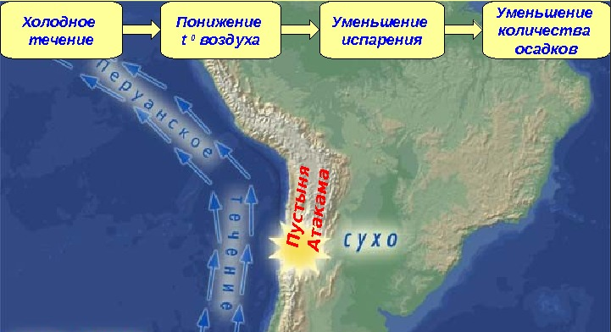
Океанические течения

Slide 17
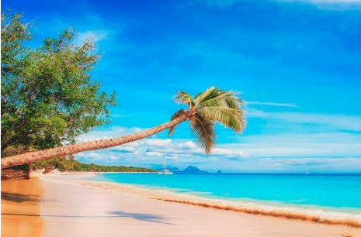
Близость морей и океанов
На климат большое влияние оказывает удаленность от морей и океанов.
Вода обладает огромной теплоемкостью, поэтому в летние месяцы она охлаждает прибрежные районы, а в зимние согревает их.
Из-за разного количества испарений над океаном формируется влажный морской климат, а над сушей — сухой и резкий континентальный.

Slide 18
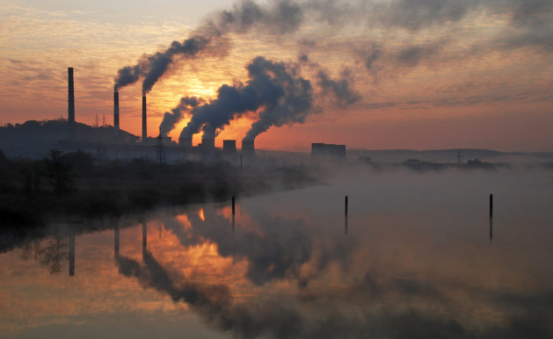
Деятельность человека

Slide 19
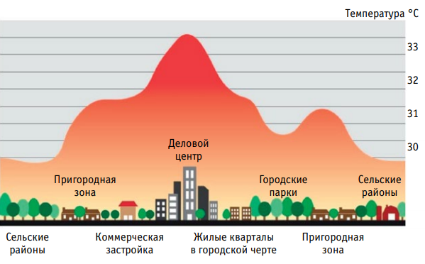
Деятельность человека
Города - острова тепла. Города – это своеобразные горячие экологические точки нашей планеты. Причём слово «горячие» здесь можно понимать буквально: выбросы различных веществ от предприятий и автотранспорта из-за плотной застройки «застаиваются» в приземном слое атмосферы над городом, создавая эффект парника и повышая температуру воздуха в городской черте на несколько градусов по сравнению с прилегающей территорией. Поэтому учёные называют города островами тепла.

Slide 20
КЛИМАТООБРАЗУЮЩИЕ ФАКТОРЫ
6 класс

